Slide 1






Требования к составлению заданий для формирования функциональной грамотности

Slide 2
Из указа Президента России от 7 мая 2018 года:
Правительству РФ поручено обеспечить глобальную конкурентоспособность российского образования, вхождения Российской Федерации в число 10 ведущих стран мира по качеству общего образования.
Из Государственной программы РФ «Развитие образования» (2018-2025 годы) от 26 декабря 2017 года.
Цель программы – качество образования, которое характеризуется: сохранением лидирующих позиций РФ в международном качестве чтения и понимания текстов (PIRLS), а также в международном исследовании качества математического и естественнонаучного образования (TIMSS); повышением позиций РФ в международной программе по оценке образовательных достижений учащихся (PISA) …

Slide 3
Международная программа по оценке образовательных достижений учащихся PISA
(Programme for International Student Assessment)
Основная цель: Оценка функциональной грамотности 15-летних учащихся в области математики, чтения и естествознания
Исследовательский вопрос: «Обладают ли учащиеся 15-летнего возраста, получившие обязательное общее образование, знаниями и умениями, необходимыми им для полноценного функционирования в современном обществе, то есть для решения широкого диапазона задач в различных сферах человеческой деятельности, общения и социальных отношений?»
Фокус: Выявление факторов, позволяющих объяснить различия в результатах стран
Оценка качества и эффективности образования, равенства доступа к образованию
Проводит :
Организация экономического сотрудничества и развития (ОЭСР) - OECD
Циклы исследования PISA:
2000, 2003, 2006, 2009, 2012, 2015, 2018 годы

Slide 4
А.А. Леонтьев: «Функционально грамотный человек – это человек, который способен использовать все постоянно приобретаемые в течение жизни знания, умения и навыки для решения максимально широкого диапазона жизненных задач в различных сферах человеческой деятельности, общения и социальных отношений» [Образовательная система «Школа 2100». Педагогика здравого смысла / под ред. А.А. Леонтьева. М.:Баласс, 2003. с.35].
Notes:
Функциональная грамотность должна быть продуктом интеграции личностных, предметных и метапредметных учебных действий. Функциональная грамотность это комплексная способность.

Slide 5
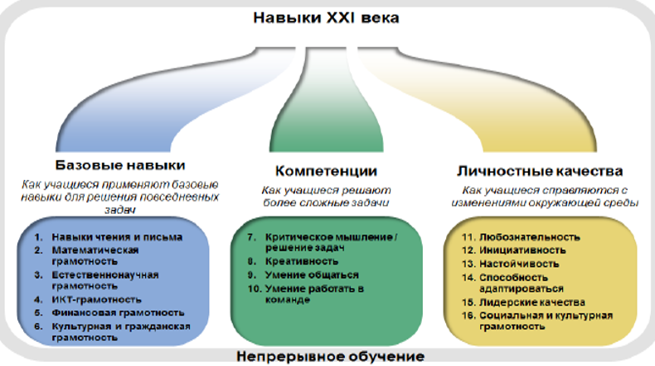
Содержательная и критериальная база оценки качества образования
Требования ФГОС
OECD
Овладение системой учебных действий с изучаемым материалом
ПРЕДМЕТНЫХ:
освоение, преобразование и применение знаний и познавательных учебных действий
МЕТАПРЕДМЕТНЫХ:
регулятивные
коммуникативные
познавательные
ЛИЧНОСТНЫХ:
самоопределение
смыслообразование
морально-этическая ориентация
Модели Европейской классификации навыков, компетенций и профессий (ESCO), Партнерства за навыки XXI века, enGauge, Brookings и Pearson. Организация экономического сотрудничества и развития. 2013.
http://www.oecd.org/site/piaac/surveyofadultskills.htm
Notes:
Модели Европейской классификацией навыков, компетенций и профессий (ESCO), Партнерства за навыки XXI века, enGauge, Brookings и Pearson. Организация экономического сотрудничества и развития. 2013.
http://www.oecd.org/site/piaac/surveyofadultskills.htm

Slide 6

Чему должны научиться дети
(OECD 2030)
Через оценку качества образования система образования настраивается на новые результаты
Как дети способны действовать
Предметные
Межпредметные
Практические
Когнитивные и
мета-когнитивные
Социальные и эмоциональные
Физические и практические
Способность мобилизовать
знания, умения, отношения и ценности, а также проявлять рефлексивный подход к процессу обучения, обеспечивающая возможность взаимодействовать и действовать в мире
Schleicher A., Ramos G. Global competency for an inclusive world // OECD, 2016. URL: https://www.oecd.org/pisa/aboutpisa/Global-competency-for-an-inclusive-world.pdf
Notes:
Дополнения Ковалёвой Галины Сергеевны.

Slide 7
Компетентность (действенные знания, умения, способы) обнаруживает себя
за пределами учебных ситуаций,
в задачах, не похожих на те, где эти знания, умения и способы приобретались

Slide 8
Формирование функциональной грамотности – одно из направлений совершенствования российского образования
Основной причиной невысоких результатов российских учащихся 15-летнего возраста (выпускников основной школы) является недостаточная сформированность у учащихся способности использовать (переносить) имеющиеся предметные знания и умения при решении задач, приближенных к реальным ситуациям, а также невысокий уровень овладения общеучебными умениями – поиска новых или альтернативных способов решения задач, проведения исследований или групповых проектов.
Данная причина в основном связана с особенностями организации учебного процесса в российских школах, его ориентация на овладение предметными знаниями и умениями, решение типичных (стандартных) задач, как правило входящих в демоверсии и банки задание ОГЭ и ЕГЭ. Следует также отметить недостаточную подготовку учителей в области формирования функциональной грамотности, а также отсутствие необходимых учебно-методических материалов.
Решить проблему повышения функциональной грамотности школьников можно только :
при системных комплексных изменениях в учебной деятельности учащихся;
переориентации системы образования на новые результаты, связанные с «навыками 21 века», функциональной грамотностью учащихся и развитием позитивных стратегий поведения в различных ситуациях.

Slide 9

Инновационный проект «Мониторинг формирования и оценки функциональной грамотности».
Основные положения проекта
Мониторинг формирования функциональной грамотности – это проект, направленный на формирование способности учащихся применять в жизни полученные в школе знания.
Мониторинг формирования функциональной грамотности – это не контроль и не проверка. Это поддержка и обеспечение формирования функциональной грамотности.
Проект реализуется с целью повышения качества и конкурентоспособности российского образования в мире.
Главная задача – разработка системы заданий для учащихся 5-9 классов – основы для новых методик формирования функциональной грамотности.
Основа проекта – идеи и инструментарий международного исследования PISA.
Notes:
По заказу Министерства просвещения и Правительства РФ Институту Стратегии развития образования РАО было поручено государственное задание Дидактическое сопровождение формирования функциональной грамотности школьников в современных условиях (27.7948.2017/БЧ) . В рамках данного гос. задания в 2018 году началась работа над инновационным проектом Министерства просвещения РФ «Мониторинг формирования и оценки функциональной грамотности». Институтом были разработаны задания в формате PISA, адаптированные для учащихся 5-х и 7-х классов, так как 7-е классы будут участвовать в исследовании PISA в 2021 году, а 5-е – в 2024 году.
Руководитель данного проекта Ковалёва Галина Сергеевна, кандидат педагогических наук, заведующая Центром оценки качества образования ФГБНУ «ИСРО РАО» назвала этот мониторинг «мягким», так как он направлен в основном на формирование функциональной грамотности школьников.

Slide 10




В проекте участвуют
Минпросвещения России
ИСРО РАО
МЦКО
НИУ ВШЭ
Издательство Просвещение

Slide 11
Основные этапы мониторинга
Разработка материалов
Период реализации 2019-2020
Апробация
Период реализации 2019-2020
Масштабный мониторинг
Период реализации 2020-2024
Ссылка на вебинар по результатам апробации

Slide 12
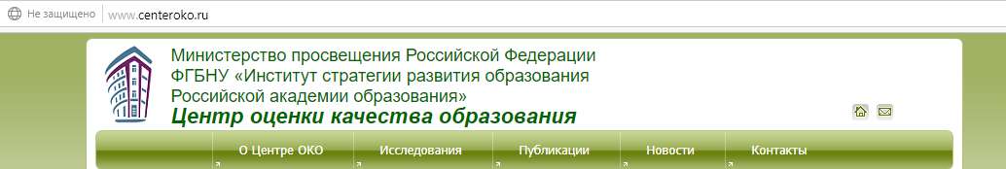
Подробная информация:
http://www.centeroko.ru
http://skiv.instrao.ru

Slide 13
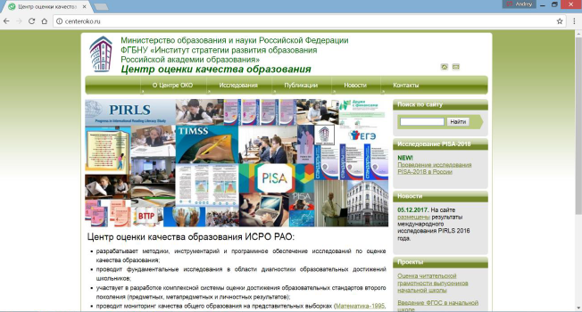
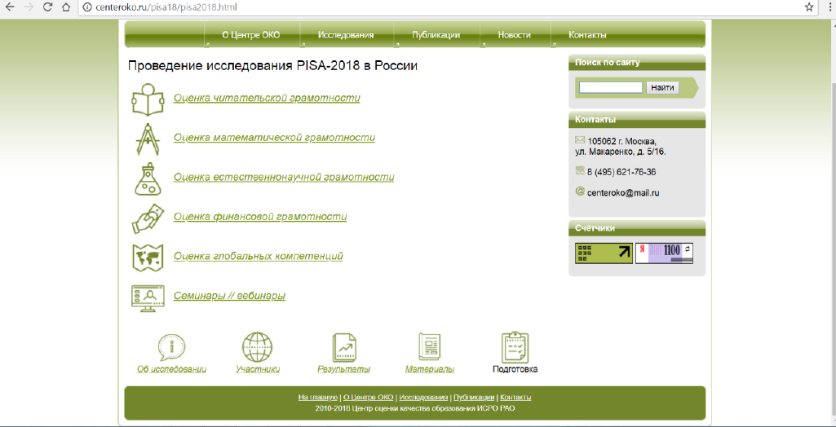

Для дополнительной информации
Центр оценки качества образования ИСРО РАО – http://centeroko.ru тел.: +7-495-621-76-36 – Ковалева Галина Сергеевна – национальный координатор России (электронная почта – centeroko@mail.ru)
Международный координационный центр исследования TIMSS –PIRLS – http://timss2015.org/; http://pirls2016.org/
тел.: +1-617-552-1600 – Ina V.S. Mullis, Michael O. Martin – международные координаторы (электронная почта – timss@bc.edu; pirls@bc.edu)
Организация Экономического Сотрудничества и Развития (ОЭСР) (Organization for Economic Cooperation and Development, OECD) – www.oecd.org/edu/pisa

Slide 14
Особенности заданий исследования PISA
Задача, поставленная вне предметной области и решаемая с помощью предметных знаний (математики, физики, биологии и др.)
В каждом из заданий описываются жизненная ситуация, как правило близкая и понятная учащемуся
Контекст заданий близок к проблемным ситуациям, возникающим в повседневной жизни
Ситуация требует осознанного выбора модели поведения
Вопросы изложены простым, ясным языком и, как правило, не многословны
Требуют перевода с обыденного языка на язык предметной области (математики, физики и др.)
Используются иллюстрации: рисунки, таблицы

Slide 15
Параметры для анализа заданий на соответствие компетентностному подходу
Наличие ситуационной значимости контекста
Необходимость перевода условий задачи, сформулированных с помощью обыденной семантики на язык предметной области (например, математическое моделирование)
Новизна формулировки задачи (нетипичность), неопределённость

Slide 16
Концептуальные рамки для разработки измерительных материалов
Структура заданий в формате PISA
Оцениваемые компетенции
Содержательная область
Реальная ситуация
Уровень сложности
Контекст
Формат ответа

Slide 17
Читательская грамотность
«Читательская грамотность − способность человека понимать, использовать, оценивать тексты, размышлять о них и заниматься чтением для того, чтобы достигать своих целей, расширять свои знания и возможности, участвовать в социальной жизни»

Slide 18
Требования к текстам
информационная насыщенность текстового материала;
отсутствие «привязки» к содержанию разных образовательных областей, представленных в школьном курсе;
соответствие возрастным особенностям восприятия ученика;
соответствие читательским и жизненным интересам учеников;
возможность разработать задания, «готовящие к жизни», на основе данного текстового материала.

Slide 19
Математическая грамотность
«Математическая грамотность – это способность индивидуума проводить математические рассуждения и формулировать, применять, интерпретировать математику для решения проблем в разнообразных контекстах реального мира.
Она включает использование математических понятий, процедур, фактов и инструментов, чтобы описать, объяснить и предсказать явления.
Она помогает людям понять роль математики в мире, высказывать хорошо обоснованные суждения и принимать решения, которые необходимы конструктивному, активному и размышляющему гражданину.»

Slide 20
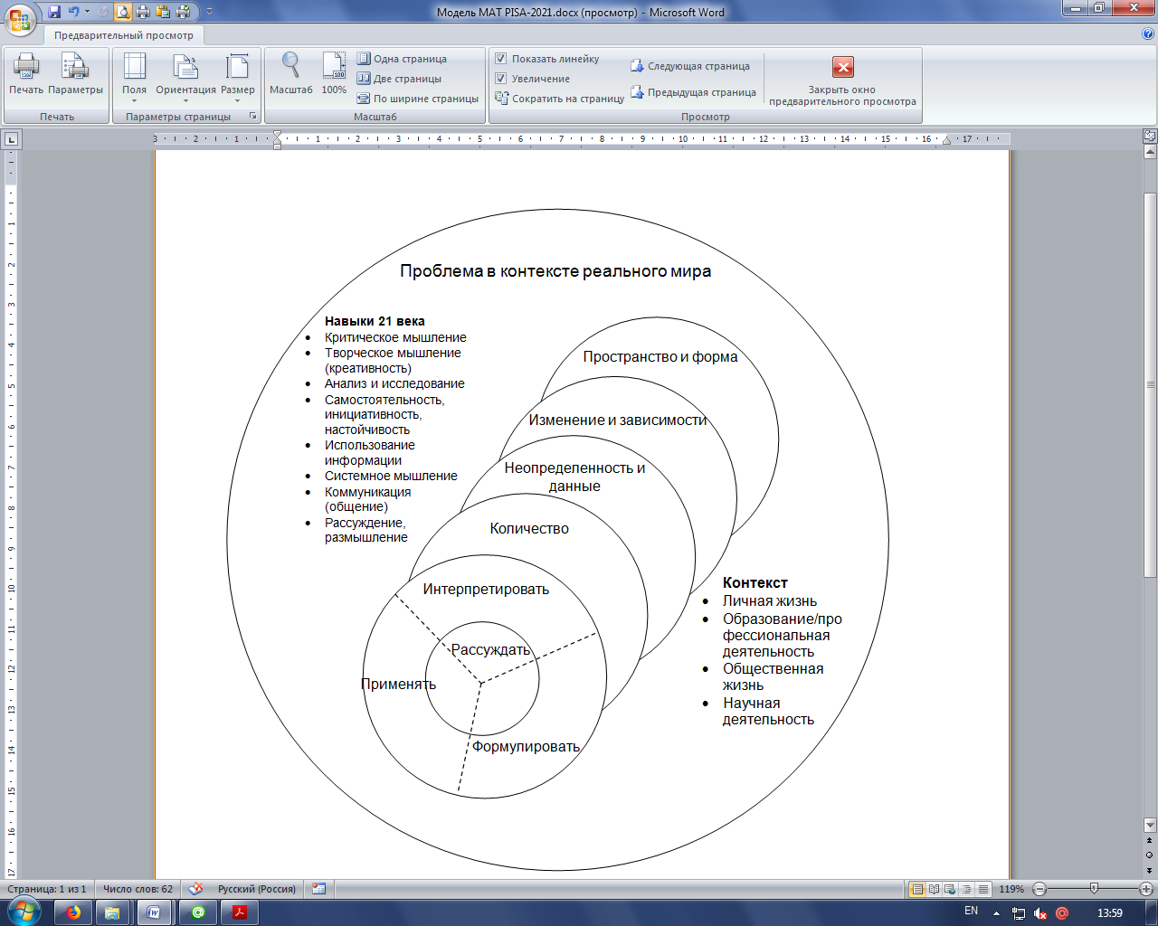
Уточнение концептуальных рамок: математическая грамотность (PISA 2021)

Slide 21
Естественнонаучная грамотность
«Естественнонаучная грамотность – это способность человека занимать активную гражданскую позицию по вопросам, связанным с естественными науками, и его готовность интересоваться естественнонаучными идеями. Естественнонаучно грамотный человек стремится участвовать в аргументированном обсуждении проблем, относящихся к естественным наукам и технологиям, что требует от него следующих компетентностей: научно объяснять явления, оценивать и планировать научные исследования, научно интерпретировать данные и доказательства.»

Slide 22
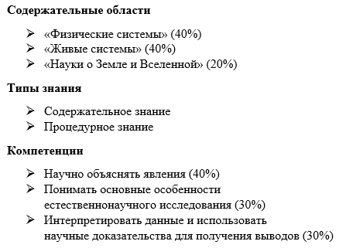
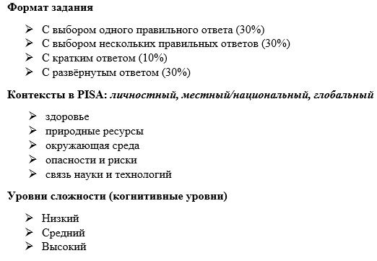
Уточнение концептуальных рамок: естественнонаучная грамотность

Slide 23
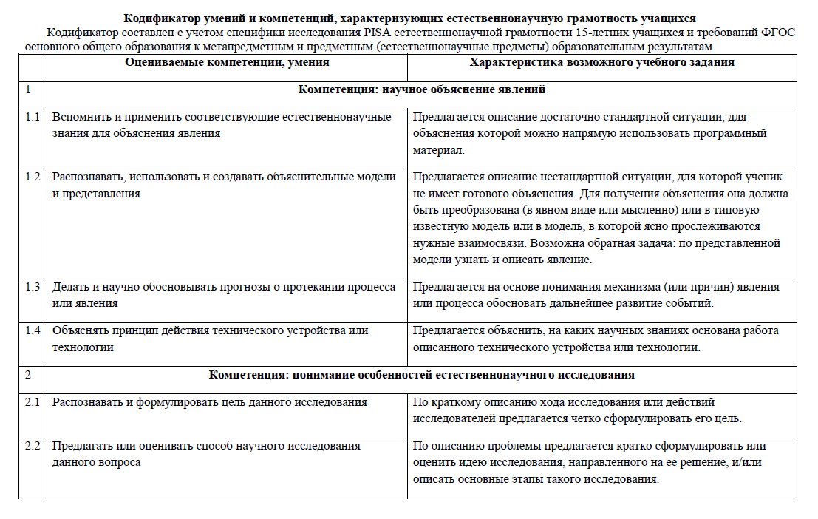
Уточнение концептуальных рамок: естественнонаучная грамотность

Slide 24
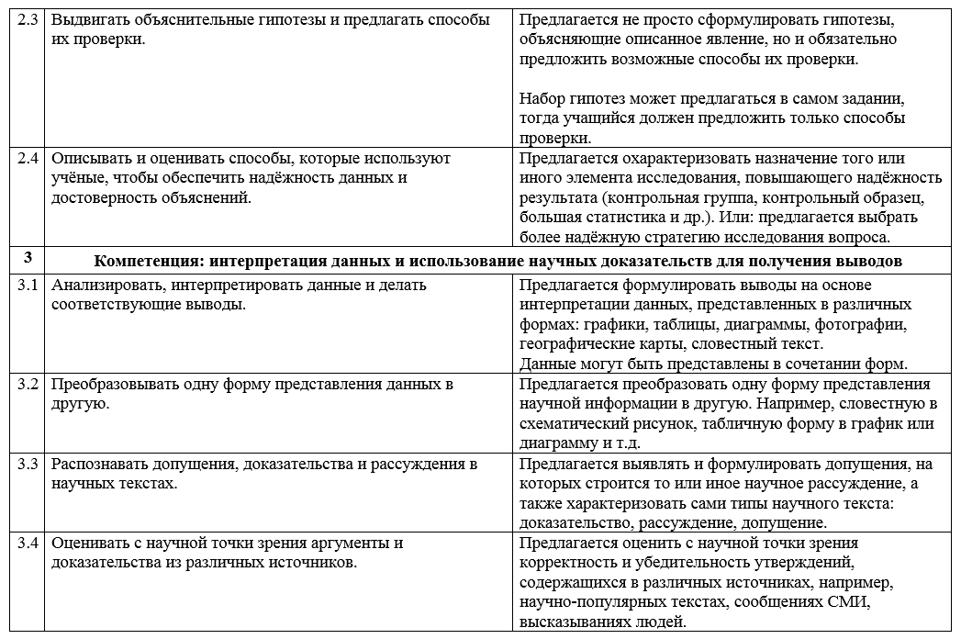

Slide 25
Финансовая грамотность
«Финансовая грамотность включает знание и понимание финансовых терминов, понятий и финансовых рисков, а также навыки, мотивацию и уверенность, необходимые для принятия эффективных решений в разнообразных финансовых ситуациях, способствующих улучшению финансового благополучия личности и общества, а также возможности участия в экономической жизни»

Slide 26
Особенности заданий (финансовая грамотность)
Акцент на конкретные повседневные ситуации решения личных и семейных финансовых вопросов
деньги
доход
процент
накопления
инвестиции
страховка
риск
пенсия
банковский счет
инфляция
товары
услуги
права покупателей
В фокусе внимания модели поведения личности в сфере финансов
покупка товаров и услуг
управление семейным бюджетом
планирование финансовых дел и др.

Slide 27
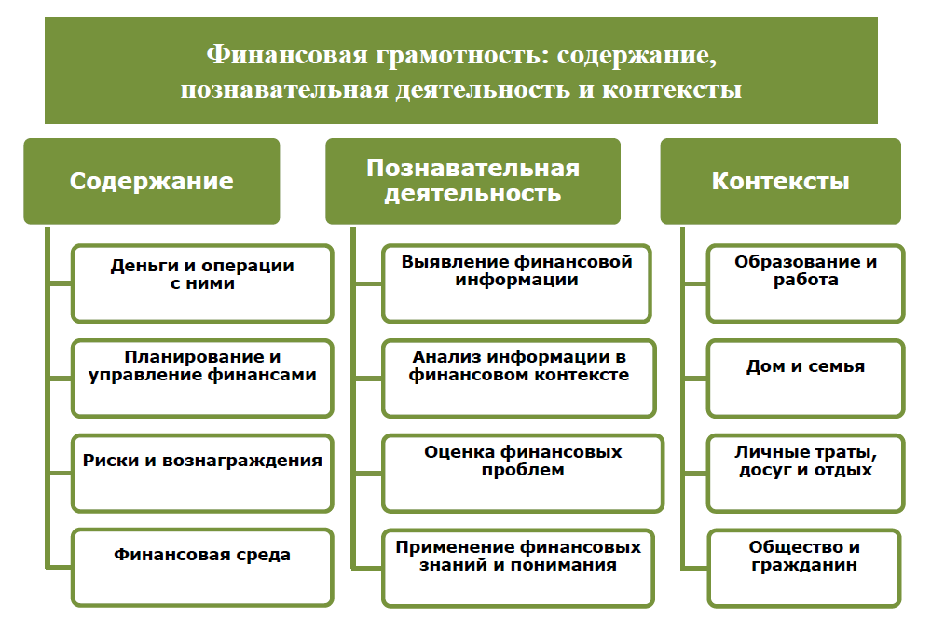

Slide 28
Особенности заданий (финансовая грамотность)
Все задания предъявляются на основе определённой жизненной ситуации, понятной учащимся и похожей на возникающие в повседневной жизни.
В каждой ситуации действуют конкретные люди, среди которых есть ровесники учащихся, выполняющих тест, члены их семей, одноклассники, друзья и соседи.
Обстоятельства, в которые попадают герои описываемых ситуаций, отличаются повседневностью, и варианты предлагаемых героям действий близки и понятны школьникам.
Ситуация и задачи изложены простым, понятным языком, как правило, немногословно.
По каждой ситуации предлагается серия заданий-задач, требующих определённых интеллектуальных действий разной степени сложности.
Ситуации акцентируют вопрос «Как поступить?» и предполагают определение наиболее целесообразной модели поведения с учётом возможных альтернатив.

Slide 29

Обучающие измерительные материалы
«Дружи с финансами»
http://finance.instrao.ru/fin/

Slide 30
Глобальные компетенции
«Глобальные компетенции – способность эффективно действовать индивидуально или в группе в различных ситуациях.
Они включают:
- заинтересованность и осведомлённость о глобальных тенденциях развития
- управление поведением
- открытость к новому
- эмоциональное восприятие нового»

Slide 31
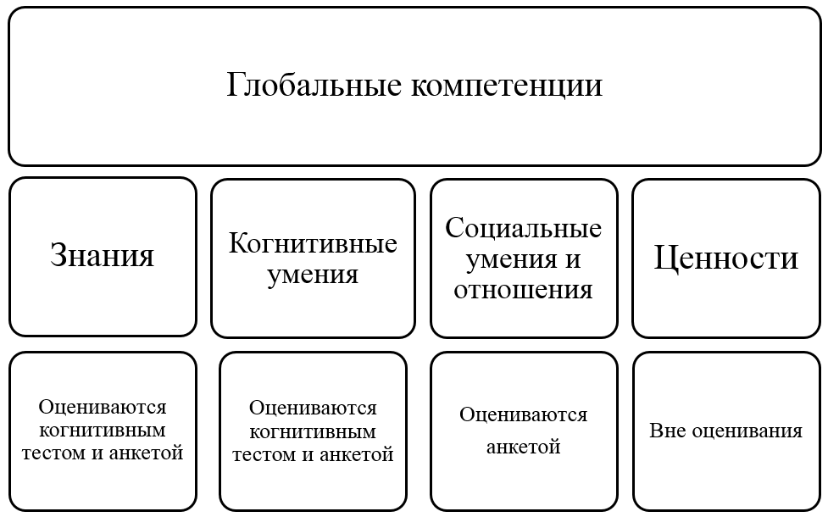

Slide 32
Особенности заданий (глобальные компетенции)
Характеристика заданий
Содержание
Контекст
Когнитивные процессы:
  Знание и понимание глобальных проблем
  Знание и понимание межкультурных взаимодействий
  Аналитическое и критическое мышление
Структура блока
Ситуация
Задания с выбором ответа для оценки знаний и понимания проблемы
Задания с открытыми ответами на обоснования оценочные суждения и т.д.
Характер деятельности учащихся
Тематическое исследование
Анализ проблемных ситуаций и происшествий

Slide 33
Уточнение концептуальных рамок: глобальные компетенции
5 класс
Темы/Контексты содержания | Понимание (объект оценивания) | Умения | Оценка
1. Человек и природа (аспекты: охрана природы, ответственное отношение к живой природе) 2. Здоровье как ценность 3. Традиции и обычаи (аспекты: многообразие культур и идентификация с определённой культурой) 4. Права человека как ценность 5. Семья (аспект: роль семьи в социализации индивида/ в воспитании и образовании ребёнка) | Идентифицировать (распознавать) проблему (явление, действие, взаимодействие и пр.) в информации источника. Идентифицировать проявления культурного сходства и различий на основе информации источника. Различать/ называть причины и последствия существования проблемы (явление, действие, взаимодействие и пр.) в информации источника. | Объяснять влияние глобального на локальный аспект проблемы (явления, действия, взаимодействия и пр.) в информации источника. Высказывать предположения о перспективах (последствиях) развития проблемы (явления, действия, взаимодействия и пр.) на основе информации текста. Описывать проявления культурного сходства и различий на основе информации источника. Приводить аргументы (доводы, факты) в поддержку или опровержение приведённого тезиса с опорой на информацию текста. | Оценивать проблему, явление, взаимодействие (информацию) с личных позиций. Оценивать информацию о проблеме (явлении, действии, взаимодействии и пр.) с точки зрения полноты описания проблемы, соответствия контексту задания. Соотносить личную и иную оценки проблемы, явления, действия, взаимодействия (информации). Идентифицировать сходства и различия в оценке проблемы, явления, действия, взаимодействия и объяснять личный выбор. Оценивать информацию о проблеме с позиций непротиворечивости объективным данным и личному опыту.

Slide 34
7 класс
Темы/Контексты содержания | Понимание (объект оценивания) | Умения | Оценка
1. Основные причины возникновения глобальных проблем 2. Человек и природа (аспект: экологический кризис и его причины) 3. Здоровье (аспект: глобальные проблемы и основы здорового образа жизни) 4. Традиции и обычаи (аспект: понимание необходимости межкультурного диалога) 5. Права человека (аспекты: равноправие, противостояние политическому, расовому, гендерному, религиозному и другим видам неравенства) 6. Семья (аспект: роль семьи в жизни общества) 7. Образование как ценность и право | Идентифицировать (распознавать) проблему (явление, действие, взаимодействие и пр.) в информации источника. Идентифицировать проявления культурного сходства и различий на основе информации источника и контекстных заданий. Распознавать контекст (личный, общественный). | Объяснять взаимосвязь глобального и локального аспектов проблемы (явления, действия, взаимодействия и пр.) на основе информации источника. Объяснять причины и последствия существования проблемы (явления, действия, взаимодействия и пр.) с опорой на информацию текста и контекстные задания. Объяснять перспективы развития проблемы (явления, действия, взаимодействия и пр.) в зависимости от принятого решения. Высказывать предположения о перспективах (последствиях) развития проблемы (явления, действия, взаимодействия и пр.) на основе информации текста и контекстных заданий. Описывать проявления культурного сходства и различий на основе информации источника и контекстных заданий. Приводить аргументы (доводы, факты) в поддержку или опровержение приведённого тезиса с опорой на информацию текста и контекстные задания. | Оценивать проблему, явление, взаимодействие (информацию) с личных позиций. Оценивать информацию о проблеме (явлении, действии, взаимодействии и пр.) с точки зрения выбора источников, полноты описания проблемы, соответствия контексту задания. Оценивать информацию о проблеме (явлении, действии, взаимодействии и пр.) с позиции внутренней ценности, непротиворечивости объективным данным и личному опыту. Соотносить личную и общественную оценки проблемы, явления, действия, взаимодействия (информации). Объяснять сходства и различия в оценке проблемы, явления, действия, взаимодействия, обусловленные культурными особенностями и иными традициями.

Slide 35
Креативное мышление: определение
(PISA-2021)
Способность продуктивно участвовать в процессе выработки, оценки и совершенствовании идей, направленных на получение
инновационных (новых, новаторских, оригинальных, нестандартных, непривычных и т.п.) и эффективных (действенных, результативных, экономичных, оптимальных и т.п.) решений, и/или
нового знания, и/или
эффектного (впечатляющего, вдохновляющего, необыкновенного, удивительного и т.п.) выражения воображения

Slide 36
Модель оценки креативного мышления в исследовании PISA: четыре содержательные области оценки
Креативное самовыражение
письменное
или
устное
художественное или символическое
Получение нового знания/ Решение проблем
естественно научные или математические
социальные или межличностные

Slide 37
Модель оценки креативного мышления в исследовании PISA: компетентности
Выдвижение креативных идей
Уточнение и совершенствование идей
Выдвижение разнообразных идей
Оценка сильных и слабых сторон идей
Отбор креативных идей
Выдвижение и совершенствование идей
Оценка и отбор идей

Slide 38
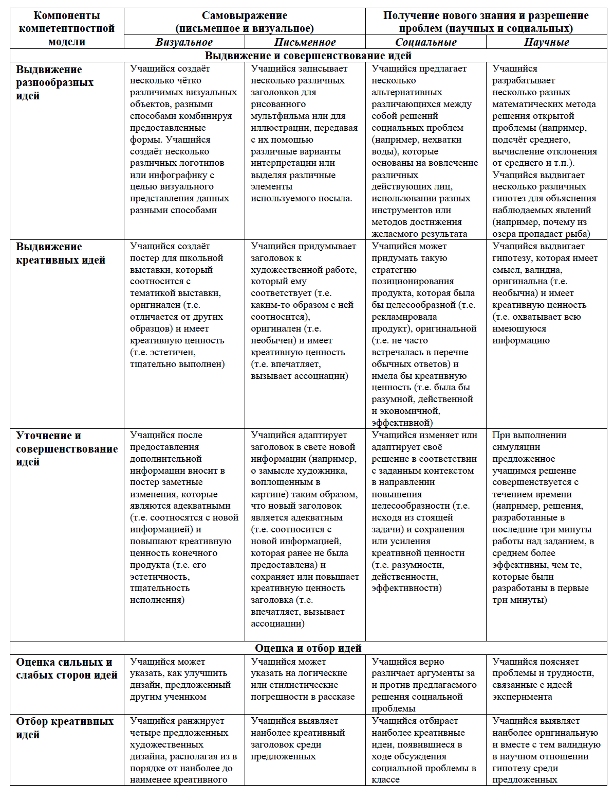
Уточнение концептуальных рамок: креативное мышление

Slide 39
Комментарий к этому и другим заданиям в формате PISA:
В соответствии с этой же моделью могут разрабатываться новые задания: как опирающиеся в основном на содержание какого-то одного предмета, так и межпредметные.

